Slide 1
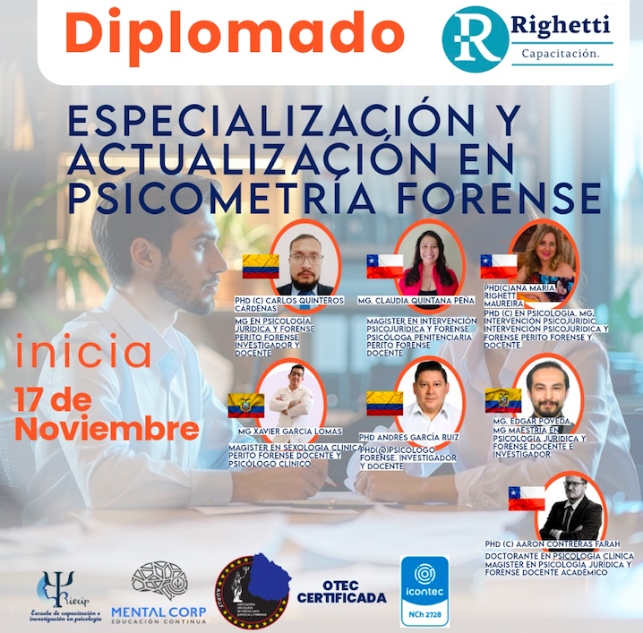


DIPLOMADO EN ESPECIALIZACIÓN Y ACTUALIZACIÓN EN PSICOMETRÍA FORENSE

Slide 2
Kelly Orellana Mora, Coordinadora Diplomado. Teléfono +56988427291
,mail info@righetti.cl / mentalcorp.ec@gmail.com
Contacto:
Duración: 10 meses
Inicio de clases: 17 de noviembre de 2025
Término de clases: 25 de septiembre de 2026
Modalidad: estudio a distancia modalidad sincrónica y asincrónica
(flexible)
INFORMACIÓN GENERAL
Lugar: Plataforma virtual
Días de Clases: viernes de 20:00 a 23:00 hrs,
Organiza: Righetti Capacitación. Chile y RIECIP Perú y Mental Corp (Ecuador)
Patrocinio: Asociación Uruguaya de Psicología Jurídica- Forense, Colegio Iberoamericano de Investigación en Psicología y Educación ( México) y Asesores y Consultores Especializados en Psicología Jurídica y Forense
(Colombia).
Clases grabadas, por plataforma ZOOM, cada módulo se evalúa
Righetti Capacitación Certificado bajo la NCH2728 y Acreditado por SENCE

Slide 3
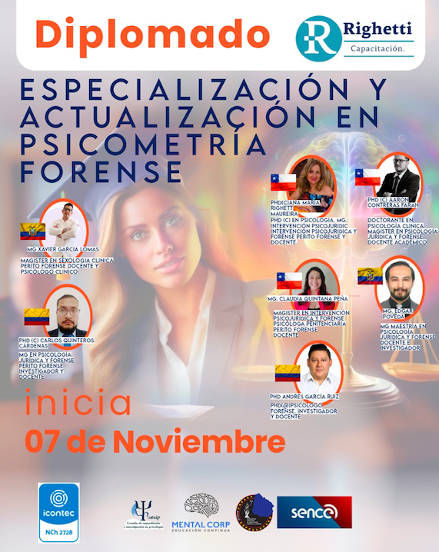
Dirigido a:
Psicólogxs, profesionales del área de salud,
trabajadorxs sociales,
Abogados, Psiquiatras, Orientadores Familiares, inscritxs o no en el Registro de Peritos de las Cortes de Apelaciones respectivas, especialmente profesionales de las ciencias sociales o bien alumnos y
alumnas de pregrado que les interese y temática.
motive especializarse en esta
DIRIGIDO
N° de horas: 330 hrs.

Slide 4
Dicho lo anterior, el presente programa busca entregar a los alumnos las herramientas; teóricas de la construcción de los test, el uso e interpretación de los resultados obtenidas de las herramientas psicométricas.
La necesidad de obtener conocimiento actualizado de las buenas prácticas respecto a las herramientas psicométricas con altos estándares de fiabilidad y validez en el ámbito jurídico, exige al profesional en Psicología Jurídica y Forense deba prepararse y actualizarse para cumplir a cabalidad su labor técnico- científica, para que así logre dar respuesta a la/s pregunta/s legal, contribuyendo así a la materia de investigación.
INTRODUCCIÓN
Habida cuenta de lo anterior, resulta fundamental adquirir herramientas que permitan y favorezcan el apropiado uso de los test abordar.
Este diplomado tiene una certificación de 330 horas y está desarrollado desde un enfoque global, conformado por profesionales expertos en la temática que cuentan con doctorados, Diplomados, Magíster, Pos-títulos y entrenamientos en los test a tratar.

Slide 5
COMPETENCIAS A DESARROLLAR CON EL PROGRAMA
Macrocompetencia: Justificar la utilización de las herramientas de evaluación para el abordaje del comportamiento humano que alcanza implicaciones jurídicas desde el campo de la psicometría.
Unidad de Competencia: Aplicar los conocimientos del campo de la psicometría en la elección de pruebas que cumplen los requisitos de calidad técnica en los procesos de valoración del comportamiento humano que alcanza implicaciones jurídicas.
COMPETENCIAS
PROBLEMA QUE SE RESUELVE EN EL PRESENTE DIPLOMADO
El estudiante va reconocer la importancia de los conceptos, criterios y métodos para definir los fundamentos de la medición y las principales teorías en que se basan los test psicológicos, lo que permite fundamentar su uso y aplicación de dichos instrumentos en el área de psicología jurídica y forense.

Slide 6

TEMAS A TRATAR
Introducción a los Test psicológicos: Definiciones, Clasificación, Directrices, Terminología, Especificidades en el ámbito forense.
Psicometría en Niñas, Niños y Adolescentes
Psicometría de la Personalidad
Psicometría de la Psicopatología
Psicometría de la Inteligencia y Neuropsicología
Psicometría de la Simulación
Psicometría de Valoración de riesgo
Psicometría de la Psicopatía
Psicometría de la Familia
Psicometría de la Persona Adulta Mayor, Personas con Discapacidad, entre otros
TEMAS

Slide 7
MÓDULO 1: INTRODUCCIÓN A LOS TEST PSICOLÓGICOS: DEFINICIONES, CLASIFICACIÓN, DIRECTRICES, TERMINOLOGÍA, ESPECIFICIDADES EN EL ÁMBITO FORENSE
06 horas
Fechas: 17 y 28 de noviembre
Horario 20:00 a 23:00
Concepto Claves: criminología, victimología, perito, entre otros
La Pregunta Legal
El informe Pericial psicológico y sus exigencias metodológicas
La importancia de la psicometría
Construcción de Test Psicométricos
Confiabilidad y Validez.
Docente: Phd © Carlos Quinteros Cárdenas. Colombia
CONTENIDOS

Slide 8
MÓDULO 2: PSICOMETRÍA EN NIÑAS Y NIÑOS
06 horas
Fechas: 5 y 12 de diciembre
Horario 19:30 a 22:30
SENA niños
SENA Adolescentes
Docente: Mg. Edgar Poveda. Ecuador
MÓDULO 3: PSICOMETRÍA EN ADOLESCENTES
CONTENIDOS
09 horas
Fechas: 19 diciembre, 9 y 16 de enero
Horario: 20:00 a 23:00
Inventario clínico de Millon MACI II
PAI- A Inventario de Evaluación de la Personalidad para Adolescentes
Docente: Phd © Carlos Quinteros Cárdenas

Slide 9
MÓDULO 4: PSICOMETRÍA DE PERSONALIDAD
09 horas
Fechas: 23, 30 de enero y 6 de febrero
Horario 20:00 a 23:00
PAI Inventario de Personalidad para Adultos
MMPI 2- RF Inventario Multifásico de Personalidad de Minnesota-2
Docente Mg. Edgar Poveda. Ecuador
CONTENIDOS
MÓDULO 5: PSICOMETRÍA DE PSICOPATOLOGÍA
9 horas
Fechas: 6 , 13 y 20 de marzo
Horario: 20:00 a 23:00
SLC -90 Inventario de síntomas
LSB- 50 Listado de síntomas breves
CIT Cuestionario del Impacto del Trauma
Docentes Mg Xavier García Lomas y Mg. Edgar Poveda. Ecuador

Slide 10
MÓDULO 6: PSICOMETRÍA DE INTELIGENCIA
06 horas
Fechas: 10 y 17 de abril.
Horario 20:00 a 23:00
BANFE Bateria Neuropsicologica de Funciones Ejecutivas y Lobulos Frontales
SHIRPLAY Escala Breve de Inteligencia
Docente: Mg. Xavier García Lomas. Ecuador
CONTENIDOS
MÓDULO 7: ESCALAS DE VALORACIÓN DE RIESGO DE VIOLENCIA
21 horas
Fecha: 24 de abril, 8, 15, 22, 29 de mayo, 5, 12 y 19 de junio
Horario: 20:00 a 23:00
SARA V3 Manual para la Valoración del Riesgo de Violencia Contra la Pareja
SVR-20 V2. Evaluación del Riesgo de Violencia Sexual de los Delincuentes Sexuales Adultos
RSPV Protocolo para la Valoración del Riesgo de Violencia Sexual
HCR -20 V3 Valoración del Riesgo de Violencia
Docentes Mg Claudia Quintana Chile, Mg Xavier García Lomas. Ecuador, PhD © Ana María Righetti Maureira Chile y PhD © Carlos Quinteros Cárdenas. Colombia

Slide 11
MÓDULO 8: PSICOMETRÍA DE PSICOPATÍA
09 horas
Fechas: 26 de junio, 3 y 10 de julio
Horario 20:00 a 23:00
PCL- R Escala de Psicopatía.
Docente: PhD © Andrés García. Ecuador
MÓDULO 9: PSICOMETRÍA DE SIMULACIÓN
6 horas
Fecha: 17 y 24 de julio
Horario: 20:00 a 23:00
SIMS Inventario Estructurado de Simulación de Síntomas
TOMM Test De Simulacion De Problemas De Memoria
CONTENIDOS
Docente PhD © Carlos Quinteros Cárdenas. Colombia
MÓDULO 10: PSICOMETRÍA DE FAMILIA
12 horas
Fecha: 31 de julio, 7, 14, 21, 28 de agosto y 4 de septiembre
Horario: 20:00 a 23:00
CUIDA Cuestionario para la Evaluación de Adoptantes, Cuidadores, Tutores y
Mediadores
TAMAI Test Autoevaluativo Multifactorial de Adaptación Infantil PMF Pontencial Maltrato Físico
PSE Estrés Parental y Relación Coparental
Docente PhD © Ana María Righetti Maureira, Phd © Aron Contreras Farah y Mg. Edgar Poveda. Ecuador.

Slide 12

MÓDULO 11: PSICOMETRÍA PARA PERSONAS MAYORES DE EDAD, CON DISCAPACIDAD.
6 horas
Fechas: 11 y 25 de septiembre
Horario 20:00 a 23:00
ABAS II
MOLDES
Docente: Mg. Edgar Poveda. Ecuador
CONTENIDOS

Slide 13



El diplomado tiene un formato dialógico e interactivo, priorizando las necesidades reales y cotidianas de los asistentes para su resolución en aula, y posteriormente en terreno.
IV. METODOLOGÍA DEL DIPLOMADO:
Las clases consideran sesiones expositivas con apoyo audiovisual, en las cuales se desarrollarán teórica y analíticamente los diferentes temas propuestos en el programa; además, los docentes facilitarán la realización de grupos de trabajo, para asegurar la comprensión de los temas tratados. Asimismo, se estructurará en talleres de análisis, interpretación y reﬂexión de situaciones. Los participantes podrán aprender haciendo, de forma tal de adquirir y/o desarrollar las competencias necesarias.
V. EVALUACIÓN:
La evaluación de cada módulo se realizará mediante exámenes bajo la modalidad de selección múltiple. No se exige para su aprobación asistencia, dado que es modalidad ﬂexible (sincrónico y/o asincrónico)

Slide 14
Ana María Righetti Maureira:
PhD. © en Psicología UBA, Magíster en Psicología Jurídica y Forense UDP, Postítulos en Psicología Forense y Mediación familiar. Perito Psicóloga de la Ilustrísima Corte de Apelaciones y Fiscalía Nacional. Con mas de 20 años de experiencia en temáticas de vulneración de derecho en la infancia ejerciendo como perito y psicóloga clínica. Ocupa el cargo de Supervisora Técnica en Gendarmería de Chile. Con experiencia en atención clínica en víctimas (infantiles y adultas) en delitos violentos. Acreditada en Escala de Riesgo de Reincidencia y de Psicopatía. Ponente a nivel Internacional y Nacional, en congresos, seminarios y docencia, en temáticas ligadas al área de Psicología Jurídica y Forense. Participación de co-autora en capítulos de libros y reportajes.
Xavier Garcia :
Psicólogo Clínico de Universidad Central del Ecuador, y Máster oficial en Ciencias de la Sexología en Universidad de Almería. Especialista en Terapia de pareja - Universidad de Almería. Perito en Salud Humana con especialidad en
Psicología Clínica acreditado por el Consejo de la Judicatura. DIRIGIDO A: Su experiencia Profesional se ha desarrollado como Analista de Discapacidades en el Ministerio de Salud Pública, Psicólogo Clínico en el Ministerio de
Salud Pública, Psicólogo Clínico en el Instituto “Corazonando Líderes” de formación de Aspirantes a Policía y Fuerzas Armadas del Ecuador. Actualmente es Miembro de la Sociedad Ecuatoriana de Investigación e Intervención (SEIISEX). • Sexólogo especialista en Formación de Facilitadores del Proyecto de “Recorrido Participativo para la Prevención de Violencia sexual en Estudiantes” del Ministerio de Educación del Ecuador
DOCENTES
Aron Contreras Farah.
Phd ( c9 en Psicología, Magíster en Psicología Jurídica y Forense. Docente Academico, Investigador. Perito Forense a nivel nacional en internacional. Acreditado en diversas escalas psicométricas, como también ha validado varias escalas para el uso de materias de familia.
Claudia Quintana Peña
Magíster en Psicología Jurídica y Forense, Universidad Diego Portales.
Psicóloga y Licenciada en Psicología, Universidad de La Frontera. Acreditada en la Escala PCL-R, por la Universidad de la Frontera (2007) y por Gendarmería de Chile (2015).
Diplomado en “Formación en Competencias de Evaluación e Intervención en materias de Consumo de alcohol y drogas,
Perpetración de Violencia Intrafamiliar y Ofensa Sexual”. Especialista en Valoración de Riesgo y tratamiento con Infractores del Ley. Cuenta con más de 15 años de experiencia en el trabajo con imputados y población penal. Actualmente trabaja como psicología penitenciaria en un Centro de Reinserción Social. Especialista en Evaluación Psicológica: con investigaciones en Evaluaciones de Riesgo con HCR-20, PCL-R y
BIS-11. Acreditada en el HCR-20 y en otras escalas de Valoración de Riesgo de Reincidencias, de Conductas Violentas e Instrumento en la evaluación de Riesgo y Necesidad Criminógena, basada en el RNR. Perito particular en infractores de Ley y Supervisora de peritajes forenses. Amplio currículo como docente.

Slide 15

Andrés Efraín Garcia Ruiz.
PhD © en Psicología. MSc. Criminología: Delincuencia y Victimología. Maestría en Perfilación CriminaL. Psicólogo
Clínico Perito en Psicología Clínica y Criminología de la Función Judicial del Ecuador. Diplomado en Psicología Forense y Criminal. Diplomado en Adicciones. Diplomado de Especialización en Psicopatía. Diplomado en Prevención de sustancias psicoactivas basado en evidencia. Diplomado en Criminología Clínica y Penitenciaria. Participación de co- autor en capítulos de libros y reportajes
Carlos Quinteros Cárdenas
Profesional en Psicología. Magíster en Psicología Jurídica de la Universidad Santo Tomás (Cum Laude). Candidato a Doctor en Psicología con énfasis en Psicología Jurídica de la Universidad Nacional de Colombia.
Con conocimientos y estudios complementarios en el diseño de instrumentos de evaluación, neuropsicología, psicometría, evaluación
del riesgo de violencia, psicología del engaño, evaluaciones psicológicas forenses, elaboración de informes periciales forenses,
procesos de prevención e intervención del abuso sexual, procesos pedagógicos y evaluación por competencias en la educación superior. Integrante del Laboratorio de Psicología Jurídica de la Universidad Nacional de Colombia. Docente universitario en temas de psicología jurídica, simulación y engaño. Perito en psicología forense y asesor privado en psicología jurídica y forense.Par evaluador
DOCENTES
externo de revistas de divulgación científica en temas de salud pública y psicología. Conferencista a nivel nacional e internacional en temas de psicología jurídica, delito y juego patológico

Slide 16
VALORESY FORMAS DE PAGO
Pesos Chilenos
Matrícula: $20.000 mil
Arancel: $480.000 mil
Soles Peruanos
Matrícula: 55 soles
Arancel: 1400 soles
Dólar
Matrícula: 21 Dólar
VALORES Y DESCUENTOS
Arancel: 480 Dólar
DESCUENTOS
POR INSCRIPCIONES HASTA EL DÍA 30 DE JULIO Y SIN PAGO DE MATRÍCULAS
EL VALOR INCLUYE EL CERTIFCADO ( LA CERTIFICACIÓN)
$340.000 MIL PESOS CHILENOS EN 10 CUOTAS CADA UNA DE 34.000 MIL
940 SOLES PERUANOS EN 10 CUOTAS CADA UNA DE 94 SOLES
400 DOLARES EN 9 CUOTAS CADA UNA DE 45 DÓLARES

Slide 17
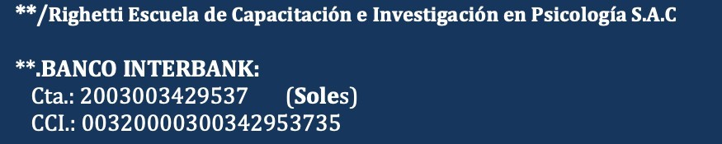
PAGOS DESDE CHILE
Cuenta vista (o chequera electrónica)
Banco Estado
Número de Cuenta: 3437130476-4
Nombre: Righetti Capacitación Limitada
Rut: 76.998.289-2
Mail: Info@righetti.cl
WEBPAY
https://www.webpay.cl/portalpagodirecto/pages/institucion.jsf?idEstablecimiento=55182990
CONTACTO E INSCRIPCIONES
Kelly Orellana Coordinadora Diplomado.
Mora,
PAGOS EN DÓLAR
a nombre de Carlos Orellana Mora DNI: 27.230.122-0
País de destino: Chile
Teléfono
+56 988427291,
info@righetti.cl
mail
PAGOS EN SOLES PERUANOS
PAGO DENTRO ECUADOR
BANCO PICHINCHA: Cuenta de ahorros 2205504860
Verónica Ortega C.I. 1103769665
Mail: mentalcorp.ec@gmail.com

Slide 18


TE ESPERAMOS
VISITANOS EN WWW.RIGHETTI.CL
RIGHETTI & CONSULTORES (FAN PAGE FACEBOOK)
RIGHETTICONSULTORES.CL (NSTAGRAM)

